Slide 1

Pocket D&D
*
Бот-ведущий для игры D&D.
@pocket_dnd_bot
*
*

Slide 2




Функционал
Создание абсолютно любых миров
Есть возможность как выбрать мир их уже заданных категорий, так и сгенерировать любой мир, с помощью ИИ
Уникальные герои
Создай своего либо выбери сгенерированного ИИ! Все навыки персонажей полностью сбалансированны, ради захватывающего геймплея
Различные события
Герои могут столкнуться с любыми опасностями, и только вам решать, какими методами достигнуть цели

Slide 3
Ход игры
Погружайтесь в увлекательную игру!
Легко начать:
Подготовка к игре займет меньше 3х минут!
Простые правила:
Играть легко и приятно.
Играйте вместе:
Собирайте компанию до 6 человек!
1
2
3

Slide 4
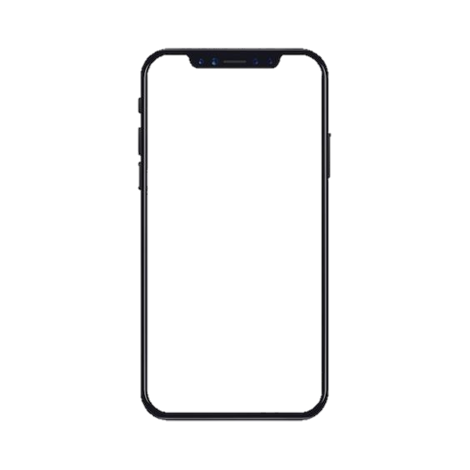
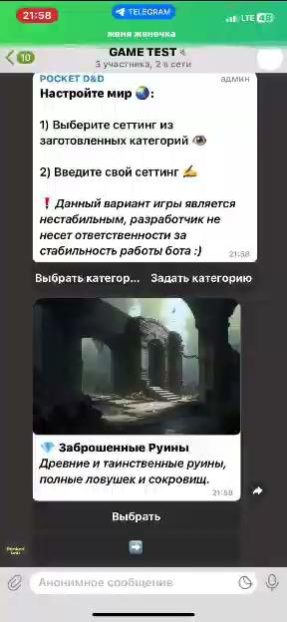
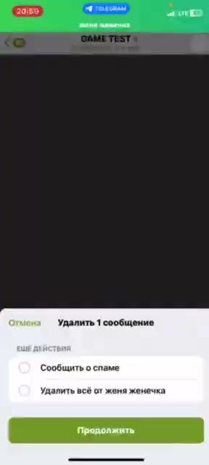
*
Быстрая настройка…
Создай
мир
Сгенерируй персонажа
*

Slide 5
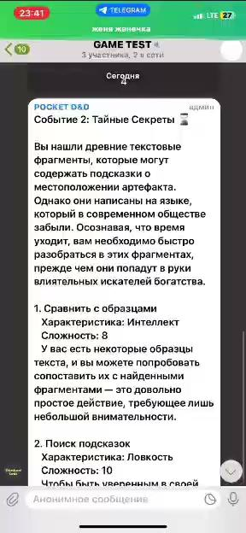
*
…увлекательная игра
Действуй!
Для каждого события есть на выбор 4 варианта действий, разного уровня сложности.
Самые рисковые варианты приближают к самой лучшей концовке!
Играй и открой 6 уникальных концовок!
*

Slide 6
Преимущества:
Кроссплатформенность
Доступны на всех устройствах: компьютерах, смартфонах, планшетах
Удобство использования
Бот работает в привычной среде мессенджера, с интуитивно понятным и простым интерфейсом
Быстрый запуск
Бот запускается мгновенно, без загрузки страниц или задержек
Оригинальные решения
Бот предлагает нестандартные и интересные решения для реализации игровых механик, отличаясь от существующих аналогов

